Slide 1
Sykefraværsrapport
2023
MED-LAMU
20.03.2024

Slide 2
Fraværsoversikt
Tallene som vises her for perioden 01.01 – 31.12.2023
Rapporten deles inn i:
Sum fravær, samt:
Korttidsfravær 1-3 dg
Fravær innenfor arbeidsgiverperioden 4-16 dg
Fravær utover arbeidsgiverperioden
Samt egenmeldinger innmeldt som arbeidsrelatert

Slide 3
Sykefravær UiO 01.01 – 31.12.2023
Figuren viser sykefravær ved UiO fordelt på kjønn i 2023
Sammenlignet med 2022 har sykefraværet gått ned fra 4,42% i 2022 til 4,27% i 2023

Slide 4
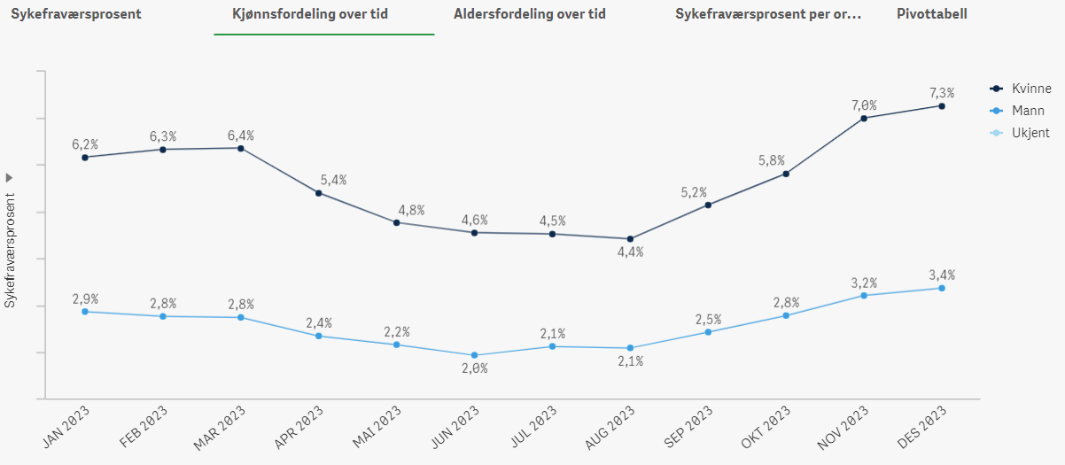
Sykefravær fordelt på kjønn

Slide 5
Sykefravær pr enhet
Enhet | Sykefravær 2023 | Menn | Kvinner | Arbeidsrelatert egenmelding | Sykefravær 2022
UiO | 4,26 | 28,7 | 71,3 | 306 | 4,42
Barnehagen | 8,97 | 2,9 | 97,1 | 2 | *
EA | 8,61 | 29,8 | 70,2 | 16 | *
UB | 6,65 | 20,4 | 79,6 | 9 | 7,5
TF | 6,14 | 35,2 | 64,8 | 2 | 6,7
UV | 5,85 | 24,6 | 75,4 | 31 | 4,7
Fellesadmin. | 5,47 | 19,7 | 80,3 | 15 | 7,5*
KHM | 4,84 | 25,9 | 74,1 | 17 | 4,7
Sentre under styret | 4,76 | 24,8 | 75,2 | 1 | 3,5
OD | 4,65 | 12,7 | 87,3 | 24 | 5,8
IT | 4,59 | 25,3 | 74,7 | 12 | *
JF | 4,32 | 11,7 | 88,3 | 11 | 3,9
SV | 4,26 | 26,5 | 73,5 | 34 | 4,1
HF | 4,07 | 21,2 | 78,8 | 41 | 3,7
NHM | 3,91 | 26,5 | 73,5 | 9 | 3,7
MED | 3,72 | 18,7 | 81,3 | 33 | 3,8
MN | 2,97 | 32,4 | 67,6 | 50 | 3,4
* inkl EA/IT/Barnehagen og andre enheter i 2022

Slide 6
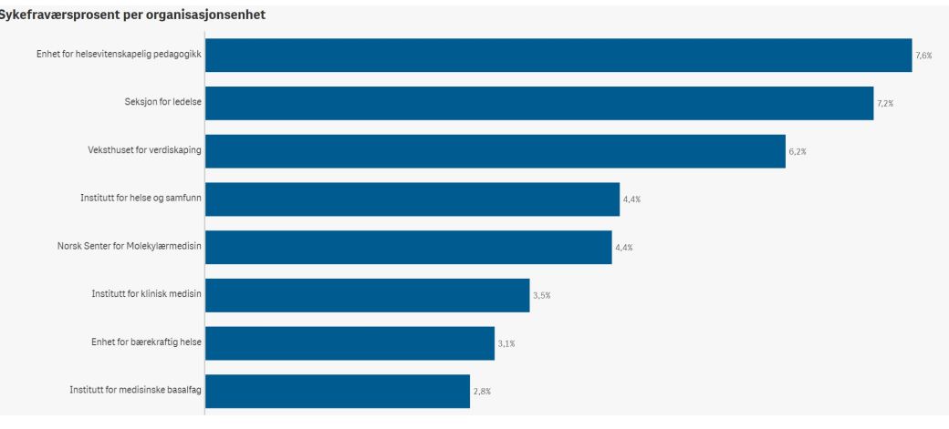
Sykefravær pr enhet MED
Notes:
Sykefraværsprosent ved MEDFAK 2023: 3,72 – 2022 3,8
KLINMED: 2023-3,5 – 2022-3,5
HELSAM: 2023-4,4 – 2022-3,9
IMB: 2023-2,8 – 2022-3,1
NCMM: 2023-4,4 – 2022-6,2
FAKADM: 2023-7,6 – 2022-6,2
VEKSTHUSET: 2023-6,2 – 2022-5,4
HELP: 2023-7,6 – 2022
ENHET FOR BÆREKRAFTIG HELSE: 3,1
SHE: 2022-1,4

Slide 7
Hovedpunkter
Grunnlagsdataene er hentet fra DFØSAP ved hjelp av Fagbrukerinnsikt for perioden 2023.
Oppsummering:
I 2023 har UiO et totalt sykefravær på 4,26%. Sykefraværet har gått ned fra 4,42% året før.
Kvinner har gjennomgående et høyere sykefravær enn menn.
Som i resten av Norge
Sykefraværet har vært relativt stabilt hos både kvinner og menn fra foregående år, og på alle enheter.
Enkelte enheter har et høyt sykefravær
Store utslag for små enheter ved langtidssykdom

Slide 8
Hovedpunkter fortsetter
Noen enheter ligger vesentlig lavere enn snittet over tid
Underrapportering?
Det er små forskjeller mellom tallene fra UiO, UiB og NTNU
UiO – 4,26%
UiB – 4,46%
NTNU – 4,55%

